Slide 1
Оя, яңа, язу,
дөя,ярма,куян,
яшел,чия,яшелчә

Slide 2
Килә бер батыр атлап,
Аягы баса лап-лап;
Урманда йөри,
Умартадан бал көри.

Slide 4
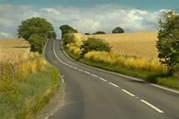
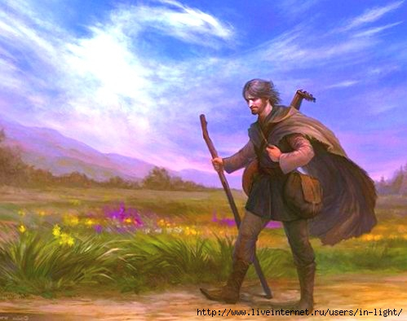
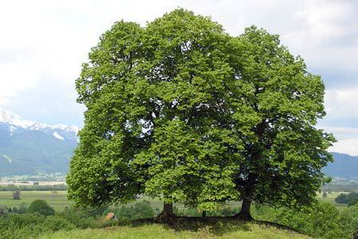
Юмарт, юан, юл,
юеш, юкә, юлчы,
кыю, Юныс, юа.

Slide 5
.
Ю
(йү)
(йу)

Slide 7
[йу] [йү]
юыну юеш
юк ютәл
юрган биюче
юл юри
юка юкә
Юныс җәю
юан

Slide 8
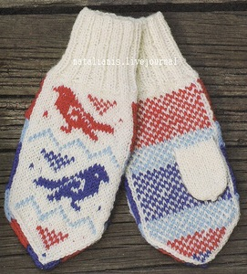
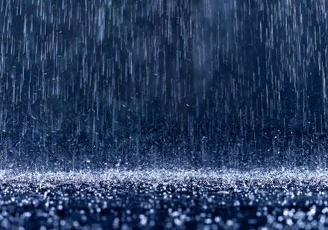
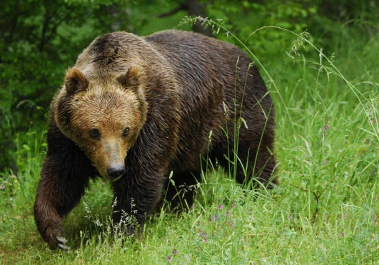
Ко...ш, ...ңгыр, а..., ...кә, ...лан, би...ләй, ...рган.

Slide 9
Кояш, яңгыр, аю, юкә, ялан, бияләй, юрган.

Slide 10
Ю
(йү)
(йу)

